Slide 1



基于云流媒体模式的互联网电视服务平台
北京原力创新科技有限公司
2010.11

Slide 2
云流媒体的定义
  云流媒体，借助云计算的服务模式，是个共享资源的概念，采用类似Google搜索引擎的模式，将网络中所有的流媒体资源进行共 享，用户从此无需下载任何资源，可在云平台中找到需要的所有视频内容并直接在线观看。
云流媒体是基于P2P流媒体发布技术，结合分布式部署架构产生的新型大规模流媒体服务平台部署模式，平台中所有的内容完整的分布在庞大的服务器集群中，用户所有的访问需求均通过与服务器集群的交互而得到响应，在完成用户鉴权的同时，为用户提供相应的流媒体服务。云流媒体能降低服务器的资源占用，提高服务器工作效率，减少网络带宽以及对骨干网的占用。

Slide 3
云流媒体平台的组成
  云流媒体部署包含两部分：
    一是后端（服务器端），包含用户访问涉及到的所有资源环境、媒体内容、业务服务等，为用户提供完整的访问服务体系。
    二是云端（客户端），用户所使用的网络及流媒体终端，如PC、STB、手机、MID等。
  后端
后端平台包括：1）按需分发的分布式网络； 2）按需转码的分布式网络；3）多终端用户支持接口；4）服务器组织与管理。平台基于视频点播、视频直播、CMS、互动聊天、网络会议等应用系统，构建一站式的宽带流媒体运营平台。系统同时支持基于效用计算的认证计费与运营管理，满足宽带流媒体运营的需要。作为一个服务平台，云服务平台对终端的形式和媒体内容的格式没有特定要求，可为异构的网络用户接入提供全面兼容和支持。
  云端
云流媒体终端不同于传统流媒体服务，它可支持任何可以通过互联网访问云平台以获取流媒体服务的所有终端，包括但不局限于PC终端、IPTV机顶盒、手机、掌上电脑等多种视频终端设备。所有服务的完成将不依赖云终端的性能，只需要接入互联网便可以访问云流媒体服务。

Slide 4
云流媒体服务平台的优点
云流媒体服务通过详细的职能划分，提高了服务器集群的工作效率。
云流媒体服务提供了稳定、可靠、安全的流媒体服务中心，用户通过统一的平台访问入口，使访问更加具有安全性。
云流媒体服务对用户端的设备要求最低，用户可方便的使用任何具有网络接入能力的视频终端访问服务器。
云流媒体服务器可在不同接入设备之间实现资源共享传输。
云流媒体服务可以方便的进行规模扩展以及业务集成，使平台具有无限延展性。

Slide 5
云流媒体平台的独有特点
分布式结构
管理可靠性
多终端支持
按需业务实现
高效服务器组织
多进程处理与负载均衡

Slide 6
云流媒体平台的服务器组成
服务器名称 | 功能
数据库服务器(FDBS, Force database server) | - FDBS负责接收所有FCCS集群的需要保存的动态数据，并向FCCS返回正确的所有暂存在各个Server的数据信息。
中心管理服务器(FCCS, Force Central Control server) | - FCCS 针对所有的Server, 主要负责对原力集群中所有服务器的信息的管理及交互。 - FCCS利用各种可能的最好算法针对所有的Server进行负载分析，并将种子分配到负载最合适的FCDN 或FTDS Server，对种子节点的连接进行负载和种子可连接群进行分析，包括就近、最佳种子、最佳连接数量的选择原则。
流媒体下载服务器(FTDS, Force Transmission Download Server ) | - FTDS处于FCCS及FCDN的最下端,负责接收FCCS导入的节点连接，并向节点返回正确数据流。负责接收FCCS下载分发的由FCDN分发的文件及实时直播数据流，第一时间仍然到此注册并正式加入到该集群。 - FTDS 针对所有的分发到本地的文件或数据流, 主要负责该Server本身所有文件的信息的存储及统计。 - FTDS 针对所有的客户端Peer节点，主要负责响应节点的请求，负责回应节点的应连接的实时数据或文件数据流
流媒体上传服务器(FTUS,Force Transmission Upload Server ) | -直接响应用户上传请求，将上传视频进行统一处理，形成完整的视频流，再将视频流上传至流媒体服务器并实现对所有用户的发布;直接获取直播采集视频流，并以推的方式将直播流发送到流媒体服务器，形成直播频道并进行直播发布。
CDN分发服务器(FCDN, Force Content distribution network server) | - FCDN处于FCCS Server及FTDS Server之间，将负责跨区域大网络中，负责中间任务分担及传输的角色，当FTDS Server距离FCCS较远时，FCDN Server将负责在整个网络中的其中一片区域中，传输实时数据流并分发文件的角色。 - FCCS允许与FCDN可以自由的配置在不同的远距离区域网络中，并保持FCCS 成员Server之间的通讯在以内的通讯流量,同时保持与FCDN与FTDS之间的通讯最好在同一城域网中，有较大的通讯流量，通常在左右的分发带宽。

Slide 7
云流媒体平台的服务器组成
服务器名称 | 功能
清服务器(FHDS ,Force High definition server) | - FHDS是用于高清视频的专门处理的流媒体服务器
内容同步服务器(FSRS), | -FSRS可以将所发布频道的内容文件，由存有该内容的FTDS复制到其他不具有该频道内容的FTDS服务器中，使所有FTDS均通过FSRS自动同步的方式，获取到已经发布的频道视频文件内容。 -由FSRS同步到各地FTDS的视频文件内容，在传输完成后，系统将自动校验所有文件的完整性,并补全丢失数据 -FSRS受中心控制服务器统一调度，仅在网络条件较好时进行内容同步传输，确保整体网络带宽利用效率。
策略服务器(FSPS, Force Source Policy Server ) | -FSPS与FSRS形成独立模块，实现在系统内资源的整体调度和分发，完成服务器内部的智能CDN功能
直播管理服务器（FLMS Force Live Management Server ） | -直播内容管理，解决单内容源同时向多处发布的功能。
数据统计服务器（FSMS ，Force Statistic Monitor Server ） | -实现系统运营过程中的相关服务器性能参数统计，包括服务器资源利用状态，负载状况等

Slide 8
云流媒体平台运营辅助系统
软件名称 | 软件介绍
H.264 TS编码器 | 本软件可将来自视频采编设备、采集卡等方式的视频信号，使用H.264方式编码成为网络可直接访问的TS格式直播流。
跨区域传输软件 | 本软件可解决由于地理跨度大，网络差异严重而产生的直播源传输困难问题，可将网络直播信号高速传输到其他国家和地区，确保当地直播发布时内容源的流畅，并可以根据不同地区时差进行延迟传输及延迟发布。
CMS管理计费系统 | 本系统作为网络视频平台中运营支撑系统，可实现对平台中所有内容、用户、资源的统一管理，同时具有计费、会员管理等多种业务功能。
转码系统 | 系统可将不同格式视频文件统一转化为H.264编码的TS视频文件，并自动添加文件索引。
UDP网络性能测试工具 | 本软件可根据指定服务器IP及PORT，模拟原力P2P系统进行UDP的收发包，并自动计算出指定服务器的通信效率，以判断服务器通信质量。

Slide 9
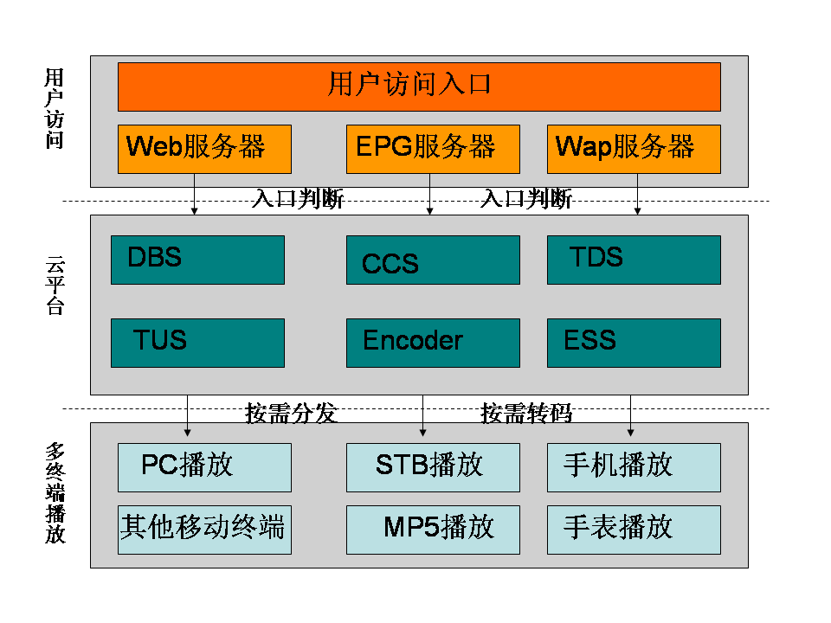
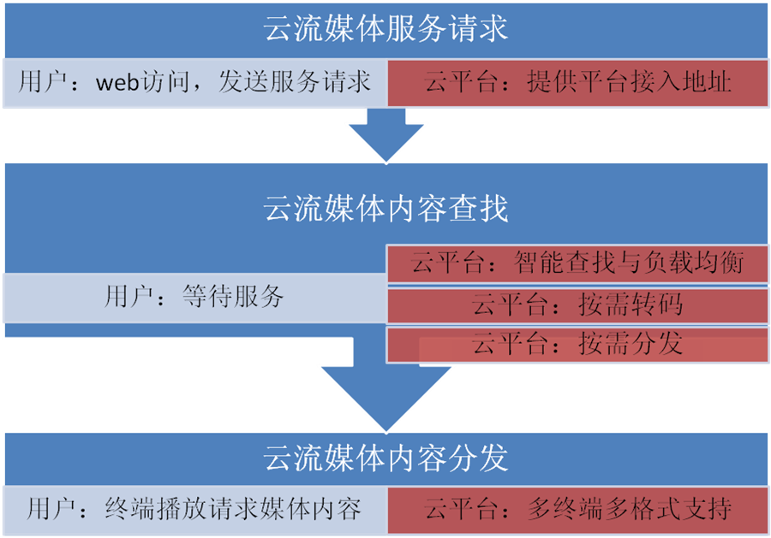
云流媒体服务平台流程

Slide 10
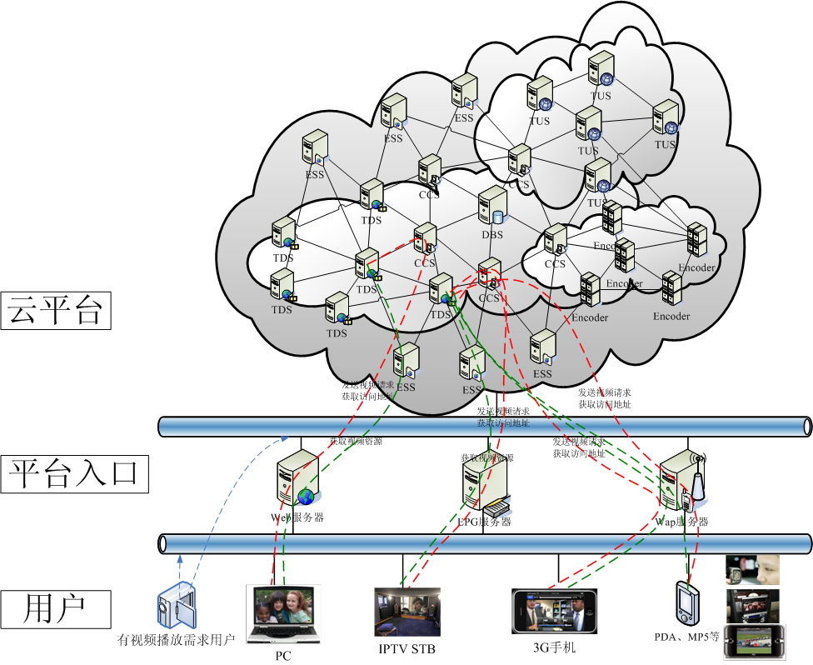
云流媒体服务平台架构
基于电信网、广播电视网和互联网的融合，通过多终端接入（web服务器，wap服务器和EPG服务器）和实时转码设计，使流媒体服务平台可以通过IP网同时对各类手机、机顶盒、 PC终端进行统一的视频发布，并且各类型终端之间可进行P2P方式的内容共享传输。在统一平台下，实现直播、点播与下载业务，视频发布与视频观看功能的统一，实现按需的云流媒体服务。

Slide 11
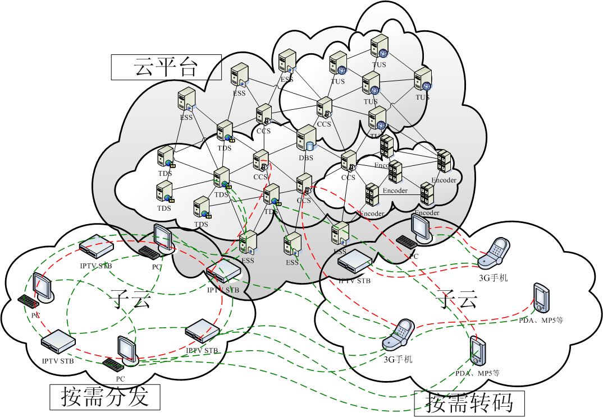
融合终端能力的扩展子云
云流媒体平台具有终端融合能力。
  用户在访问云平台资源，所获取资源分别来自云平台服务器集群和用户，用户在获得资源的同时也为其他用户提供服务，平台随时将用户组织成为子云，辅助云平台的资源服务。
云流媒体平台具有按需分发功能。
  云平台根据访问对象终端类型，自动判断其所需资源种类，并进行按需分发。
云流媒体平台具有按需转码功能。
  对于用户上行提供的资源，云平台自动将其转码为统一类型资源，以提供给其他用户。

Slide 12
云流媒体服务平台运营代表案例
华数互联网电视平台
  平均用户并发：100,000以上
  互联网电视总销售量：200万台
  服务器数量：380台
  分发地区：20个分发点
  带宽：40 G

Slide 13

华数互联网电视应用案例
  应用案例：
  3D互联网电视
  已集成电视：
  TCL
  业务范围：
  IPTV电视平台
  特点：集成
  互联网电视
  数字电视一体机
  3D电视
  LED电视
华数首家推出3D互联网电视，结合“互联网电视”“数字电视一体机”“3D电视”“LED电视”等多种终端功能。

Slide 14
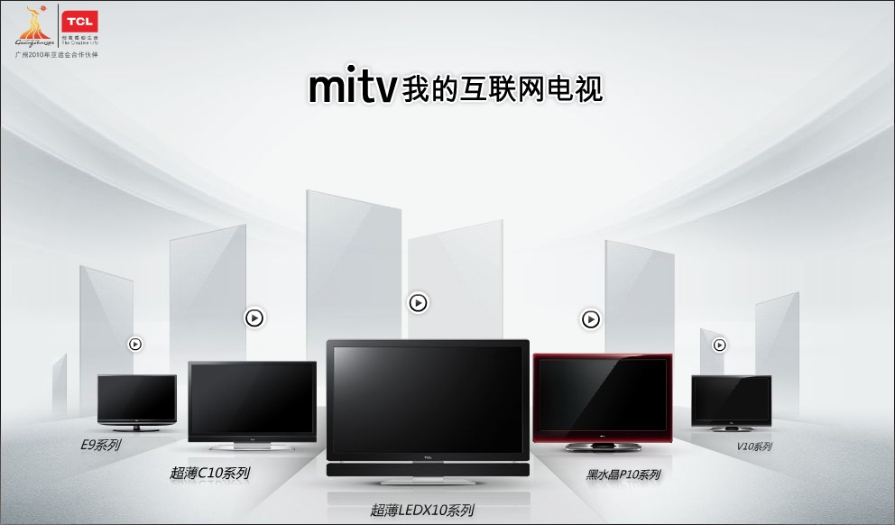
华数互联网电视应用案例
  应用案例：
  IPTV互联网
  电视
  已集成电视：
  TCL
  长虹
  海信
  创维
  业务范围：
  IPTV电视平台
原力科技与华数集团，共同打造新一代家庭视频终端—IPTV互联网电视。
已支持电视厂家：TCL, 长虹, 海信, 创维
截止今年4月全国已经销售P2P IPTV电视 1,500,000台电视.

Slide 15
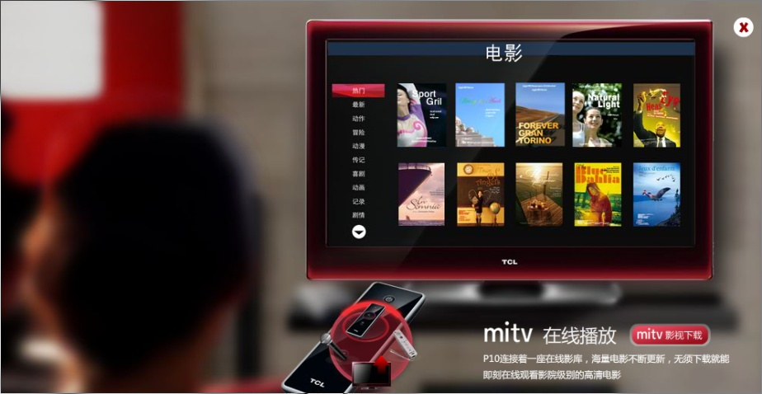


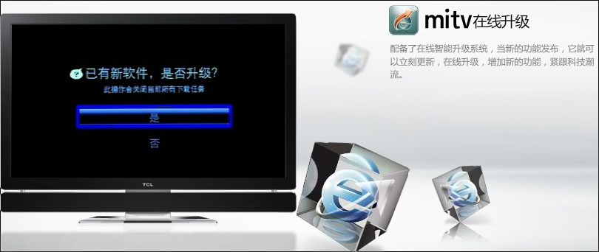
华数云流媒体平台业务功能
VOD 电影点播
电影下载
在线电视
软件升级

Slide 16
华数应用方案简介
云流媒体解决方案
云流媒体系统是针对互联网网络架设所需成本过高，用户服务质量难以得到保障等情况专门研发的视频发布系统。通过云端与云平台的组成，实现对所有互联网电视用户终端的视频发布，以P2P的方式将内容广播到发布网络内，并使所有电视终端用户可以相互共享传输，降低终端对服务器的依赖性，从而达到减缓服务器压力的目的，在扩展了整体云平台的用户承载能力的同时，节省了大量在服务器及带宽等资源上的开支。使云流媒体系统可支持大规模的广电、电信级VOD和电视直播应用，具有良好的扩展性、灵活性和可靠性的同时，具有更高的扩展价值和可增值空间。
特点
可管理、可监控的云服务平台
可传输并解码大码流视频文件，达到高清晰度的播放效果
客户端可支持嵌入式Android、Linux、Wince 5.0等操作系统
各种解码芯片环境支持，方便的在任何芯片方案中移植客户端
可应用遥控器进行播放控制，实现频道更换、暂停、跳进、跳退等操作
多样化的广告插播及随意插播功能，使系统更具商业价值；
系统稳定，可满足7*24的长时间访问要求
多种业务接口，方便与管理、业务系统的整合

Slide 17
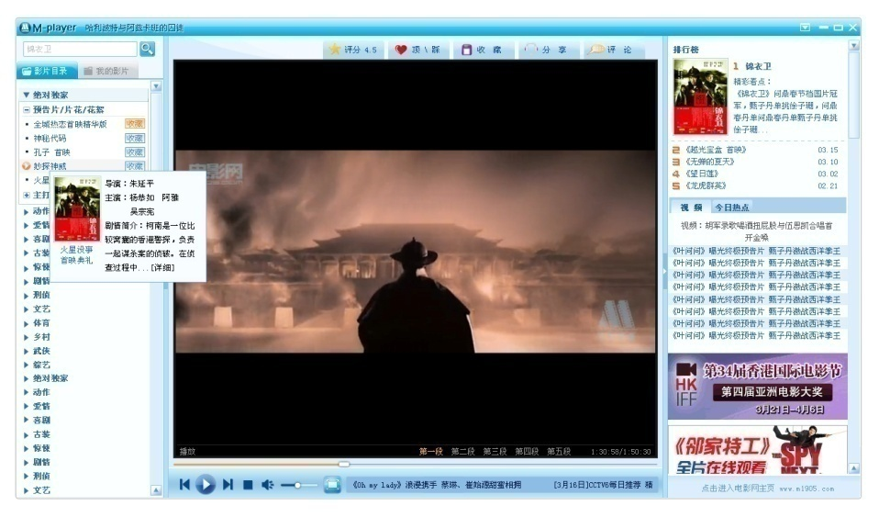

CCTV6云流媒体平台电影网
  应用案例：
  CCTV6
  业务范围：
  P2P点播网站
原力科技携手CCTV6，共同打造全国最权威的网络影视点播网站——电影网。
该网站目前每天并发用户量在6万以上，通过原力P2P点播系统扩展，仅使用3G带宽，25台流媒体服务器，使所有用户观看流畅、清晰。
相比电影网原有点播技术，通过原力P2P点播系统的技术升级，已经节省3G左右的带宽，35台服务器资源投入，节省资金约970万人民币。

Slide 18

CCTV6云流媒体平台中国移动
  应用案例：
  中国移动
  业务范围：
  3G
  DSN
  P2P手机
  P2P三屏流媒体
经过与国内知名P2P方案厂商技术比较和测试，中国移动研究院最终选择原力科技作为中国移动DSN项目唯一P2P流媒体技术提供商。

Slide 19

助力三网融合-原力三屏流媒体与您分享流动世界!
ForceP2P 3 Screens make Anytime Anywhere Any Device Streaming Together.
www.forcetech.net

